Slide 1
C 프로그래밍 1
Lecture Note #08
조용주
ycho@smu.ac.kr

Slide 2









Chapter 08-1. 조건적 실행과 흐름의 분기
윤성우의
열혈 C 프로그래밍
윤성우 저 열혈강의 C 프로그래밍 개정판

Slide 3
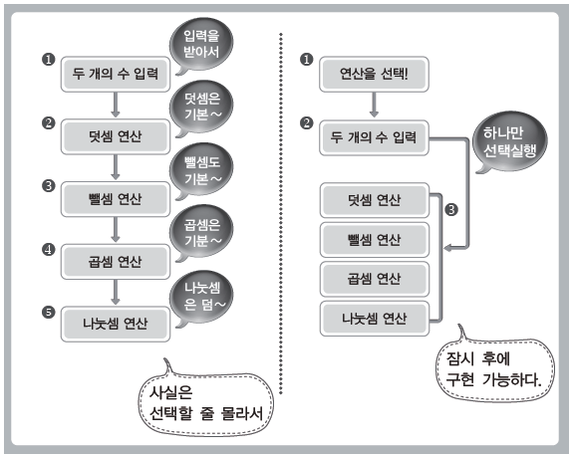
흐름의 분기가 필요한 이유
분기하지 못하면 프로그램 사용자는 사칙연산 중 하나를 선택하지 못한다!
프로그램을 구현하다 보면 상황에 따라서 선택적으로 실행해야 하는 영역도 존재하기 마련!

Slide 4
if문을 이용한 조건적 실행
num1이 num2보다 크면 실행
if (num1 > num2) {
printf("num1이 num2보다 큽니다.\n");
printf("%d > %d\n", num1, num2);
}
한 줄이면 중괄호 생략 가능
if (num1 > num2)
printf("num1이 num2보다 큽니다.\n");

Slide 5


if문을 이용한 조건적 실행
int main(void) {
int num;
printf("정수 입력: ");
scanf("%d", &num);
if (num < 0) /*num이 0보다 작으면 아래의 문장 실행*/
printf("입력 값은 0보다 작다.\n");
if (num > 0) /*num이 0보다 크면 아래의 문장 실행*/
printf("입력 값은 0보다 크다.\n");
if (num == 0) /* num이 0이면 아래의 문장 실행*/
printf("입력 값은 0이다.\n");
return 0;
}
실행결과1
실행결과2

Slide 6
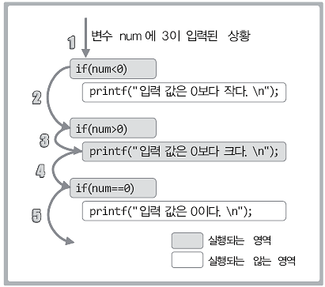
if문을 이용한 조건적 실행

Slide 7
if문을 이용한 계산기 프로그램
int main(void) {
int opt;
double num1, num2;
double result;
printf("1. 덧셈 2. 뺄셈 3. 곱셈 4. 나눗셈\n");
printf("선택? ");
scanf("%d", &opt);
printf("두 개의 실수 입력: ");
scanf("%lf %lf", &num1, &num2);
if (opt == 1)
result = num1 + num2;

Slide 8
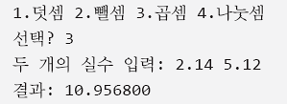
if문을 이용한 계산기 프로그램
프로그램 구성상 사칙연산 중 하나만 실행이 된다. 그럼에도 불구하고 프로그램 사용자가 덧셈연산을 선택할지라도 총 4번의 조건검사(if문을 통한)를 진행한다는 불합리한 점이 존재한다.
이러한 불합리한 점의 해결에 사용되는 것이 if~else문이다.
if (opt == 2)
result = num1 - num2;
if (opt == 3)
result = num1 * num2;
if (opt == 4)
result = num1 / num2;
printf("결과: %f\n", result);
return 0;
}
실행결과

Slide 9
if~else문을 이용한 흐름의 분기
if (num1 > num2) {
/* if 블록 */
printf("num1이 num2보다 큽니다.\n");
printf("%d > %d\n", num1, num2);
}
else {
/* else 블록 */
printf("num1이 num2보다 크지 않습니다.\n");
printf("%d <= %d\n", num1, num2);
}
if~else문은 하나의 문장임에 주목하자!
따라서 if와 else 사이에 다른 문장이 삽입될 수 없다.

Slide 10

if~else문을 이용한 흐름의 분기
int main(void) {
int num;
printf("정수 입력: ");
scanf("%d", &num);
if (num < 0)
printf("입력 값은 0보다 작다.\n");
else
printf("입력 값은 0보다 작지 않다.\n");
return 0;
}
실행결과

Slide 11
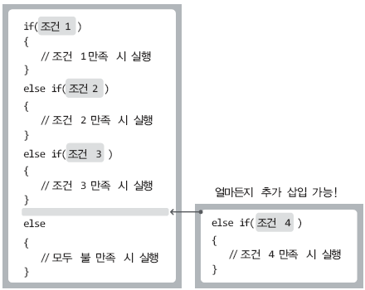
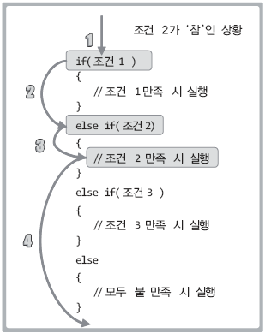
if…else if…else의 구성
if...else if...else문의 구성
if...else if...else문의 흐름

Slide 12
if…else if…else문의 적용
int main(void) {
int opt;
double num1, num2;
double result;
printf("1. 덧셈 2. 뺄셈 3. 곱셈 4. 나눗셈\n");
printf("선택? ");
scanf("%d", &opt);
printf("두 개의 실수 입력: ");
scanf("%lf %lf", &num1, &num2);
if (opt == 1)
result = num1 + num2;

Slide 13
if…else if…else문의 적용
if (opt == 1)
result = num1 + num2;
else if (opt == 2)
result = num1 – num2;
else if (opt == 3)
result = num1 * num2;
else
result = num1 / num2;
printf("결과: %f\n", result);
return 0;
}
합리적으로 완성된 사칙연산 계산기 프로그램

Slide 14
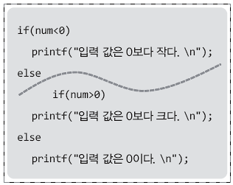
if…else if…else의 진실
if (num < 0)
printf("입력 값은 0보다 작다.\n");
else if (num > 0)
printf("입력 값은 0보다 크다\n");
else
printf("입력 값은 0이다\n");
else에 하나의 if~else문이 속한 상황.

Slide 15
if…else if…else의 진실
if (num < 0) {
printf("입력 값은 0보다 작다.\n");
}
else {
if (num > 0)
printf("입력 값은 0보다 크다\n");
else
printf("입력 값은 0이다\n");
}

Slide 16
조건 연산자: 피 연산자가 세 개인 '삼 항 연산자'
(num1 > num2) ? (num1) : (num2);
(조건) ? data1 : data2;
조건이 참이면 data1 반환, 거짓이면 data2 반환
int num3 = (num1 > num2) ? num1 : num2;
int num3 = num1;
int num3 = num2;
num1 > num2가 참이면
num1 > num2가 거짓이면

Slide 17

조건 연산자: 피 연산자가 세 개인 '삼 항 연산자'
int main(void) {
int num, abs;
printf("정수 입력: ");
scanf("%d", &num);
abs = num > 0 ? num : num * (-1);
printf("절댓값:d\n", abs);
return 0;
}
실행결과

Slide 18
Chapter 08-2. 반복문의 생략과 탈출: continue & break
윤성우의
열혈 C 프로그래밍
윤성우 저 열혈강의 C 프로그래밍 개정판

Slide 19

break! 이제 그만 빠져나가자
int main(void) {
int sum = 0, num = 0;
while (1) {
sum += num;
if (sum > 5000)
break; /* 반복문 탈출 */
num++;
}
printf("sum: %d\n", sum);
printf("num: %d\n", num);
return 0;
}
break문은 자신을 감싸는 반복문 하나를 빠져나감
if문과 함께 사용되어서 특정 조건이 만족될 때 반복문을 빠져나가는 용도로 주로 사용됨
실행결과

Slide 20
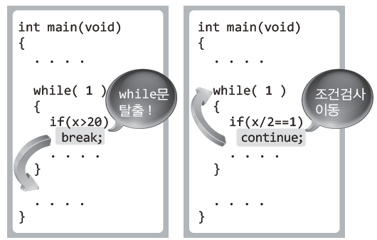
continue! 나머지 생략하고 반복조건 확인하러
continue문은 반복문을 빠져나가지 않는다!
다만 반복조건을 확인하러 올라갈 뿐이다.
그리고 반복조건이 여전히 ‘참’이라면 반복영역을 처음부터 실행하게 된다.

Slide 21

int main(void) {
int num;
printf("Start!");
for (num = 1; num < 20; num++) {
if (num % 2 == 0) || (num % 3 == 0)
continue;
printf("%d", num);
}
printf("end!\n");
return 0;
}
실행결과

Slide 22
Chapter 08-3. switch문에 의한 선택적 실행과 goto문
윤성우의
열혈 C 프로그래밍
윤성우 저 열혈강의 C 프로그래밍 개정판

Slide 23
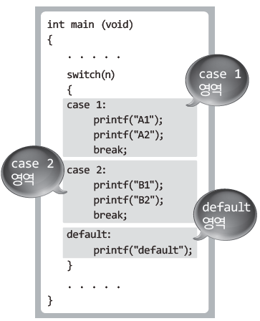
switch 문의 구성과 기본 기능

Slide 24
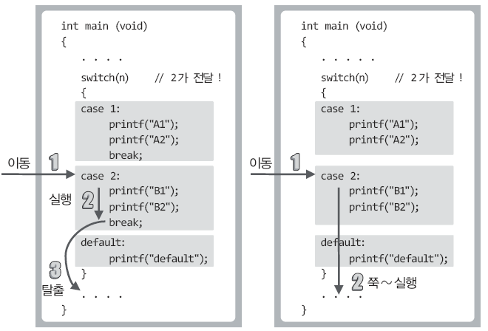
switch 문의 구성과 기본 기능

Slide 25
switch문 관련 예제
int main(void) {
int num;
printf("1이상 5이하의 정수 입력: ");
scanf("%d", &num);
switch (num) {
case 1:
printf("1은 ONE\n");
break;
case 2:
printf("2는 TWO\n");
break;

Slide 26



switch문 관련 예제
case 3:
printf("3은 THREE\n");
break;
case 4:
printf("4는 FOUR\n");
break;
case 5:
printf("5는 FIVE\n");
break;
default:
printf("I don't know!\n");
}
return 0;
}
실행결과 1
실행결과 2
실행결과 3

Slide 27
break문을 생략한 형태의 switch문 구성
int main(void) {
char sel;
printf("M 오전, A 오후, E 저녁\n");
printf("입력: ");
scanf("%c", &sel);
switch (sel) {
case 'M':
case 'm':
printf("Morning\n");
break;
case 'A':
case 'a':
printf("Afternoon\n");
break;

Slide 28

break문을 생략한 형태의 switch문 구성
case 'A':
case 'a':
printf("Afternoon\n");
break;
case 'E':
case 'e':
printf("Evening\n");
break; /* 사실 불필요한 break문 */
}
return 0;
}
실행결과

Slide 29
break문을 생략한 형태의 switch문 구성
위 예제 같은 경우, 다음과 같이 두 case 레이블을 한 줄에 같이 표시하기도 함
case 'M': case 'm':
…
case 'A': case 'a':
…
case 'E': case 'e':
…

Slide 30
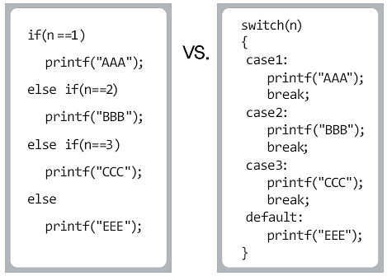
switch vs. if…else if…else
if...else if...else보다 switch문을 선호한다. switch문이 더 간결해 보이기 때문이다.

Slide 31
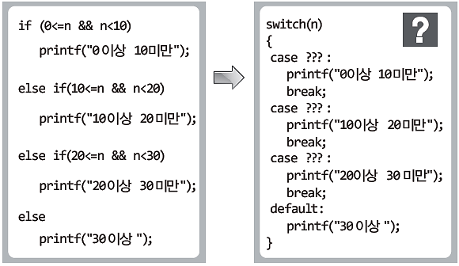
switch vs. if…else if…else
모든 if...else if...else문을 switch문으로 대체할 수 있는 것은 아니다.

Slide 32

Chapter 08가 끝났습니다. 질문 있으신지요?

